Slide 1





CHÀO MỪNG CÁC THẦY CÔ ĐẾN VỚI TIẾT
HOẠT ĐỘNG TRẢI NGHIỆM
Giáo viên: Vũ Thị Nhàn

Slide 2



Slide 3
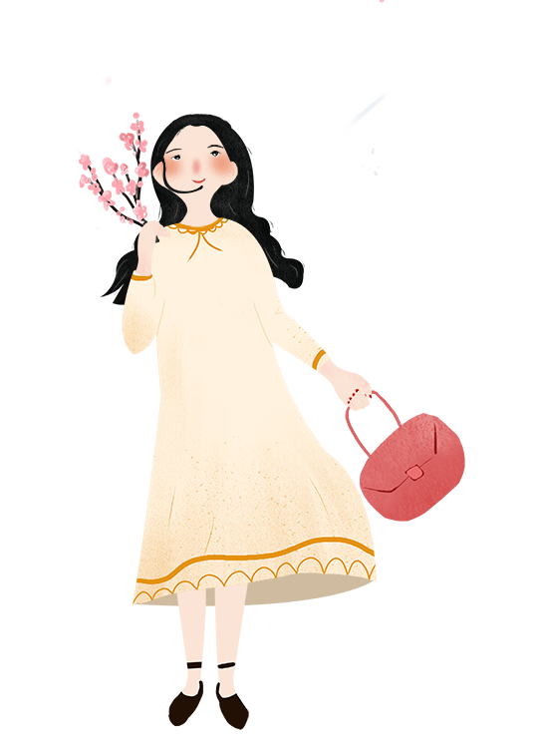

Em có thích Tết không?

Slide 4




(TIẾT 1)

Slide 5
Khám phá
Khám phá

Slide 6
S/59

Slide 7

Hoạt động 1: Người thân mong muốn gì khi tặng quà cho em?

Slide 8
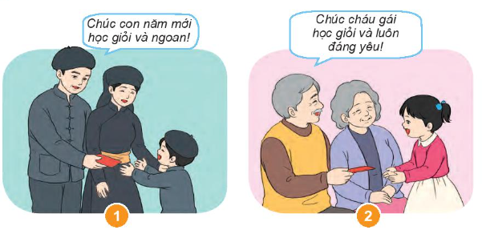
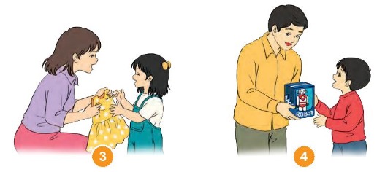
Thảo luận nhóm 2: (2 phút)
+ Bố mẹ, ông bà nói với con, cháu điều gì?
+ Người thân mong muốn điều gì khi tặng quà cho con, cháu?

Slide 10

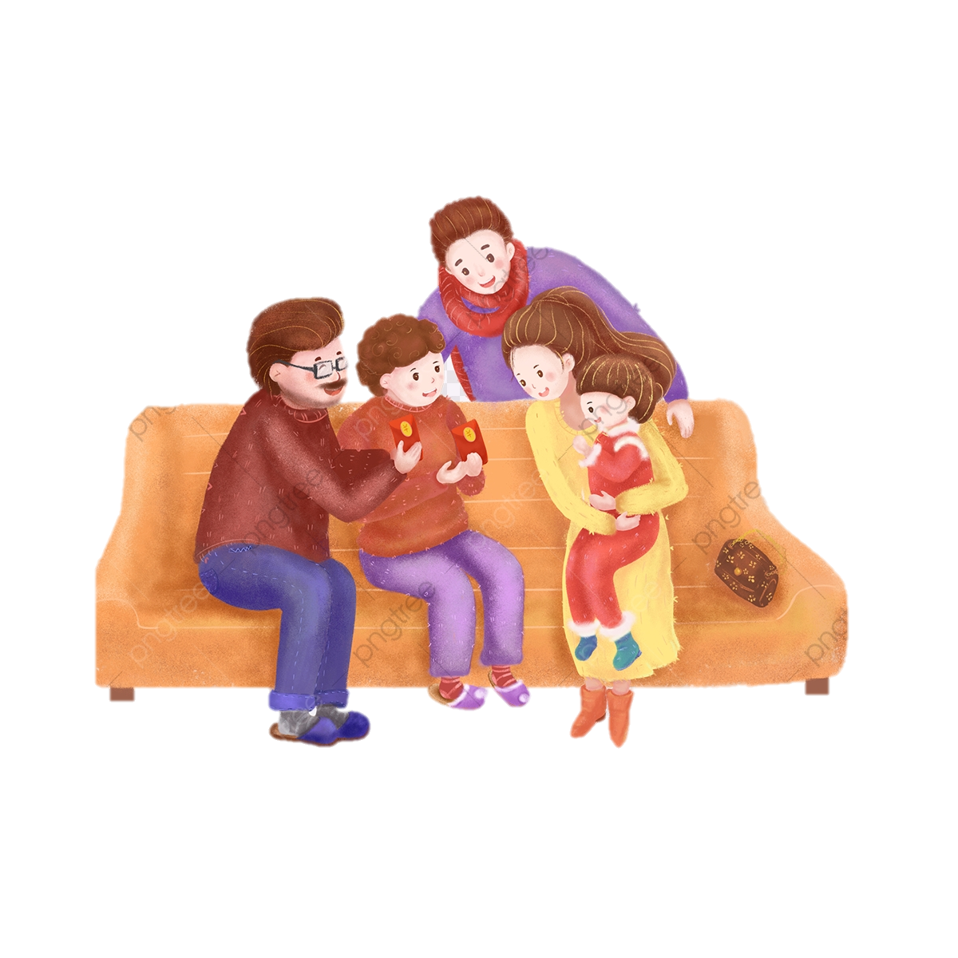
Mọi người mừng tuổi, tặng quà cho trẻ em mong muốn điều tốt lành đến với các em !

Slide 11
Hoạt động 2: Nhận xét cách cư xử của các bạn khi được nhận quà.

Slide 12
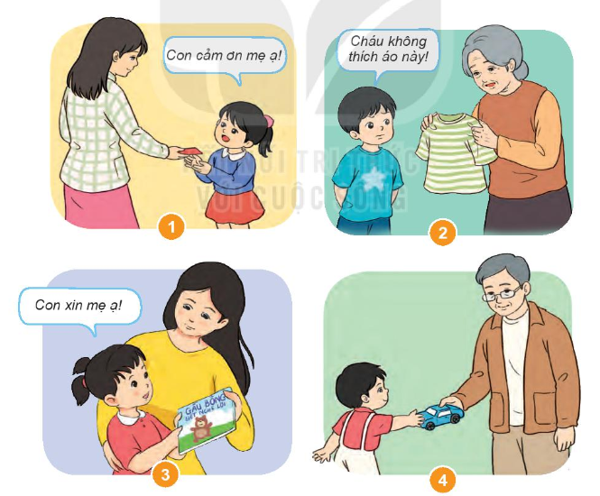
Thảo luận nhóm 2: (2’)
Khi được nhận quà, cách ứng xử của bạn nào phù hợp, bạn nào chưa phù hợp? Vì sao?

Slide 13


Bạn nhỏ biết cảm ơn và nhận quà bằng 2 tay khi mẹ tặng quà.
Bạn nhỏ có thái độ chưa tốt khi được tặng quà
Bạn nhỏ lễ phép và nhận quà bằng 2 tay khi mẹ tặng quà.
Bạn nhỏ nhận quà bằng một tay

Slide 14
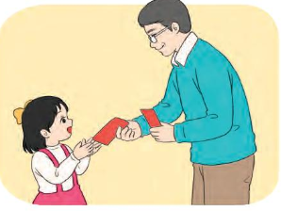
Khi được mừng tuổi em sẽ nói gì với người mừng tuổi em?
Khi được mừng tuổi em đón nhận quà như thế nào?

Slide 15
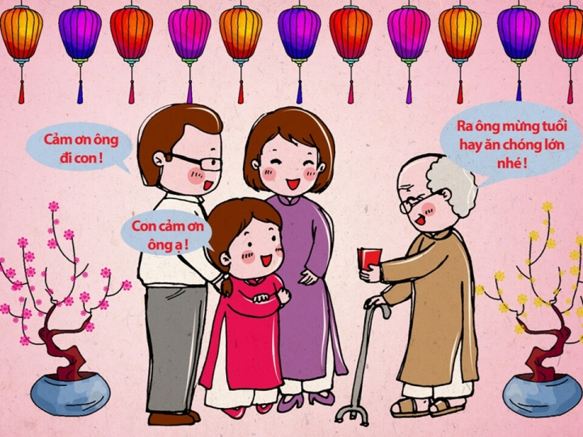
Khi được mừng tuổi, em cần:
Đón nhận bằng hai tay
Nói lời cảm ơn với người mừng tuổi em.

Slide 16


Chân thành cảm Quý Thầy Cô đã về dự tiết dạy

